Slide 1
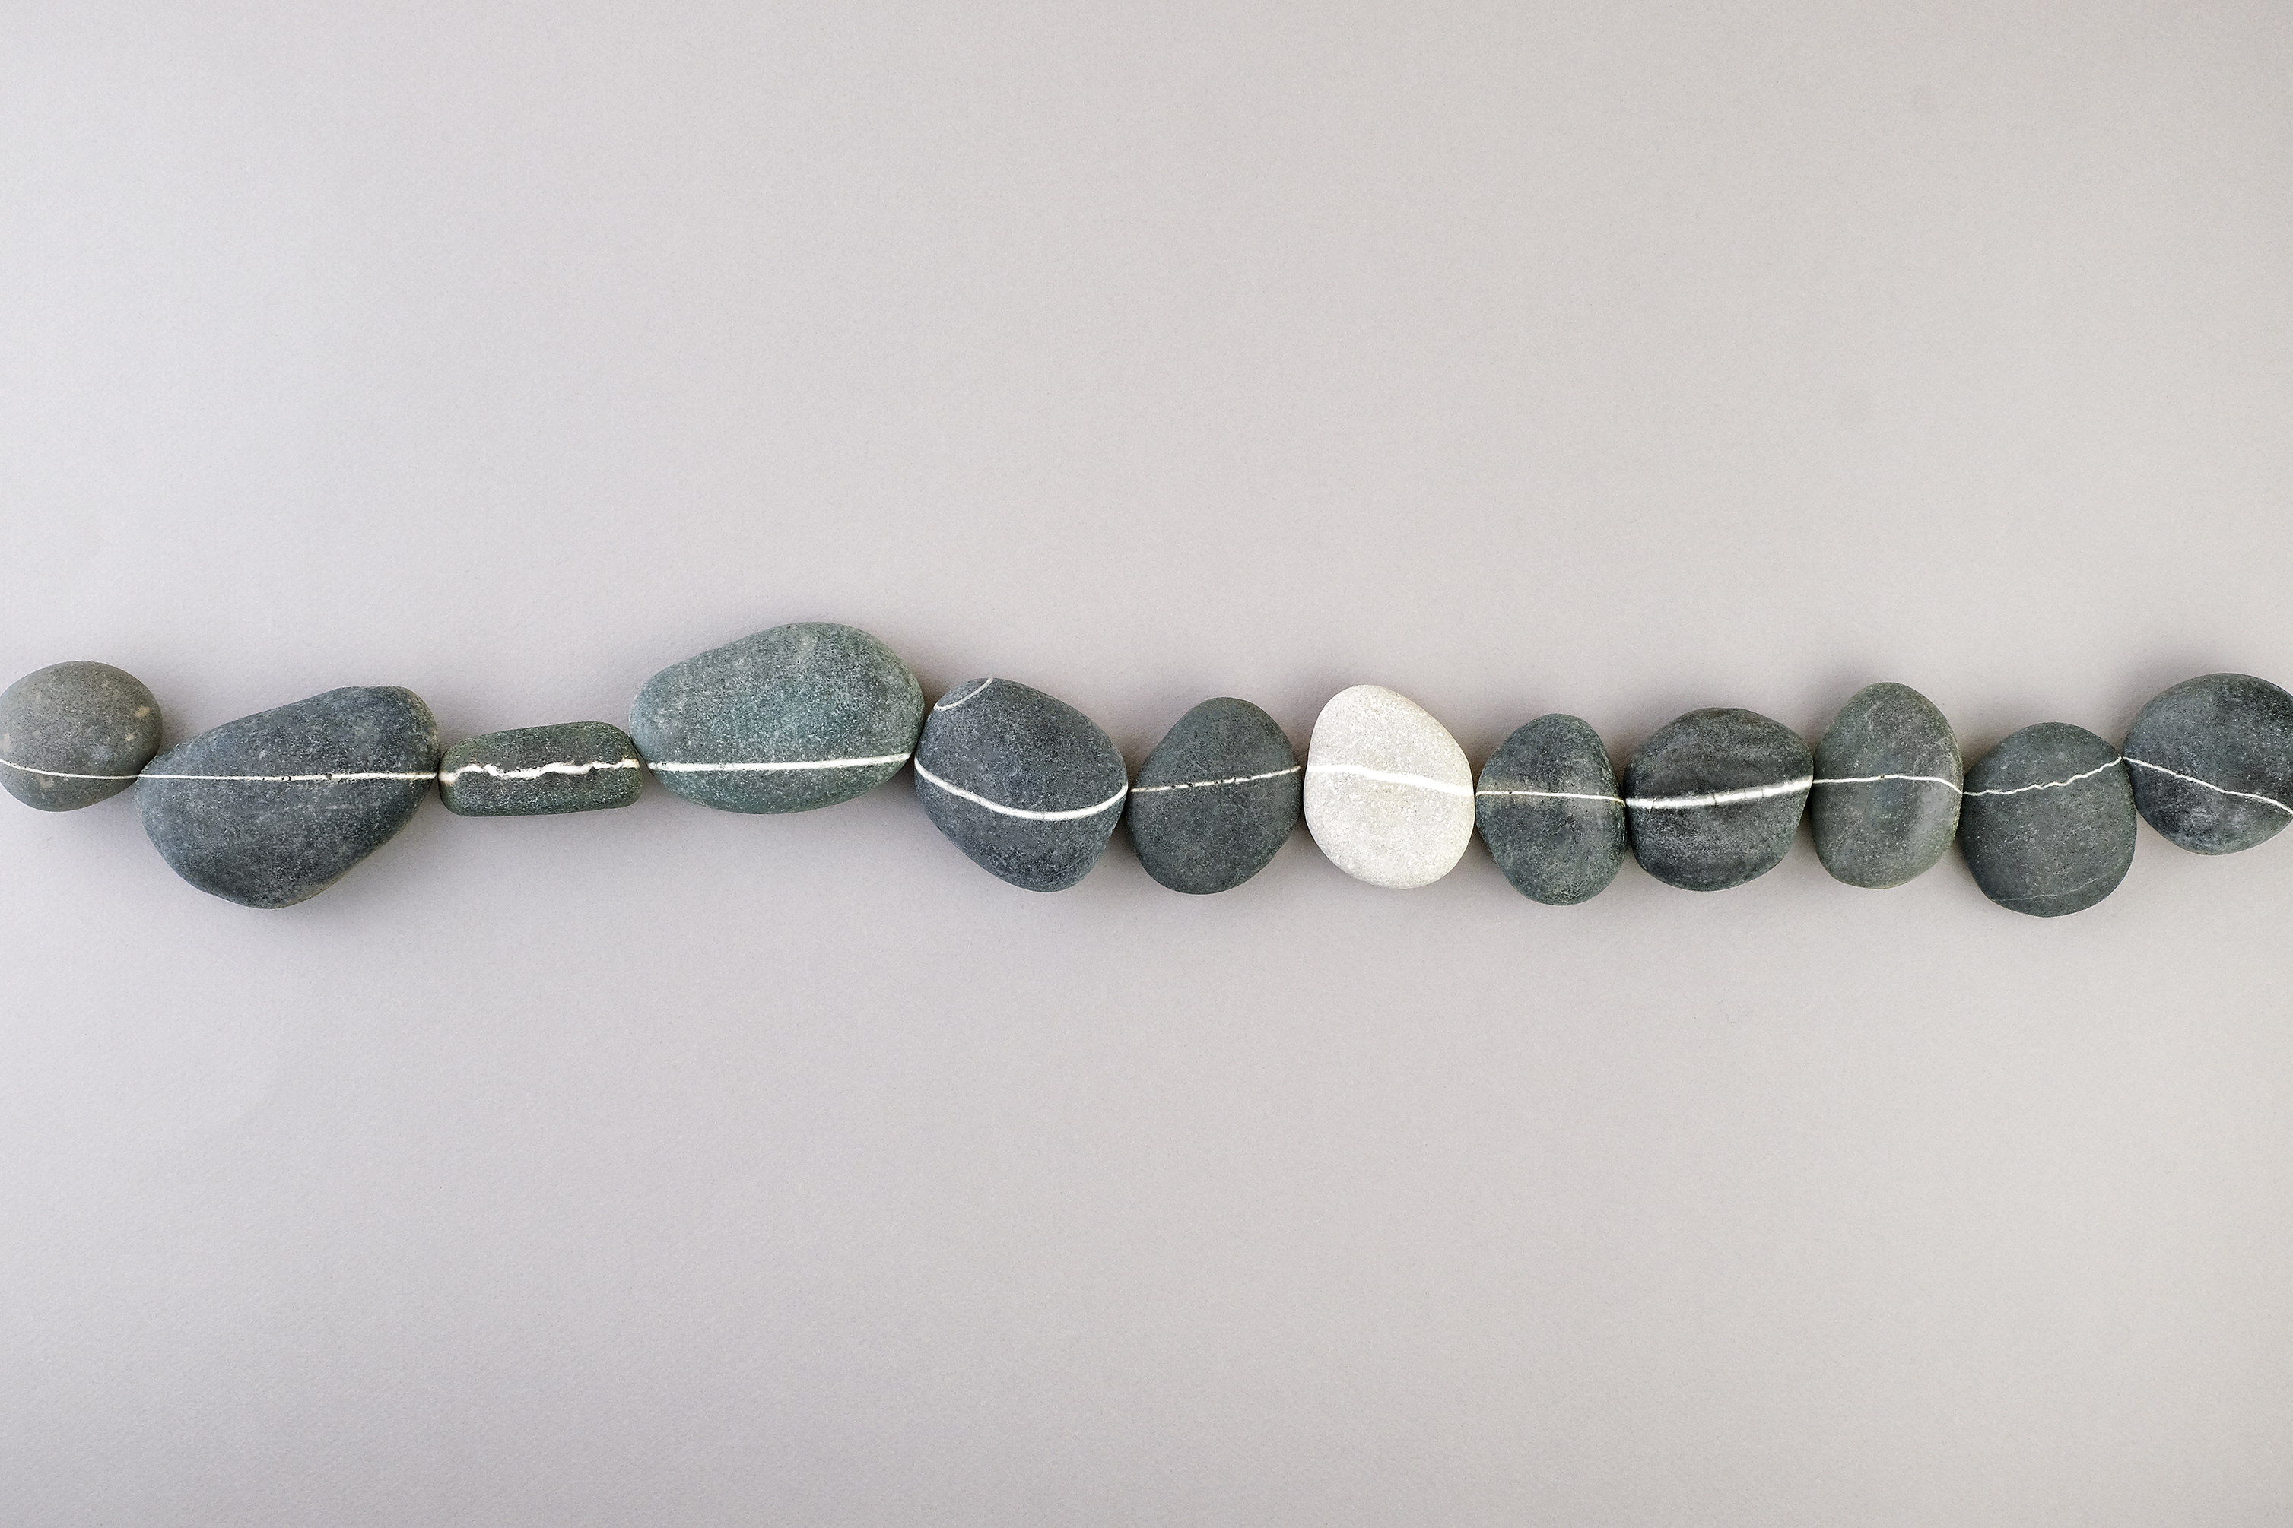
BEDSIDE -STENTTAUS
Urologian vuodeosastolla Taysissa
Katariina Tuomisto
Sairaanhoitaja AMK
Hoitotieteen maisteriopiskelija, Tampereen yliopisto

Slide 2
Huomioitavaa ennen esitystä
Sidonnaisuuksia ei ole
Esityksessä ei käydä läpi tai oteta kantaa varsinaisten tuotteiden valintaa
Tässä esityksessä käsitellään virtsajohdinstenttausta Taysin urologian vuodeosastolla "matkaskoopilla"
  Osastolla stentataan pääsääntöisesti kivipotilaita
  Matkaskooppia käytetty myös vaijeriohjatussa katetroinnissa
    Osastolla välineitä myös virtsaputken dilatointiin
Notes:
Kivipotilaat osastolla sellaisia, että kivi ei välttämättä tule itsestään, munuaisarvot koholla, ei pärjää kipujen kanssa

Slide 3
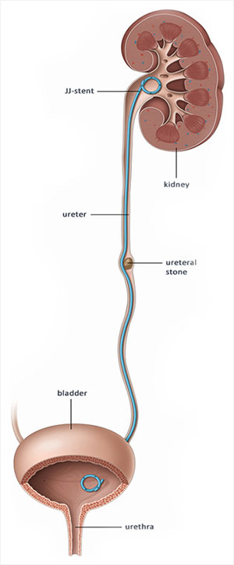
Mitä stenttaus on?
Kuva1: Dr Arif Demirbas
Virtsajohdinstentti = virtsajohtimeen asetettava (ontto) putki
  Päissä saparot, jotka pitää putkea paikallaan
Tuetaan virtsankulku munuaisesta rakkoon, kun virtsankulku on estynyt
Syitä virtsankulun estymiselle esim. virtsatiekivet, kasvaimet, striktuurat², raskaus³
Kun virtsajohtimessa on virtsankulun estävä kivi, syntyy potilaalle kipua ja epämukavaa oloa
Stenttaus voi edesauttaa kiven poistoa leikkaussalissa
Notes:
Kipu syntyy, kun sileä lihas alkaa kramppaamaan ja venymään, mikä aiheuttaa nopeaa paineen nousua virtsajohtimeen
-> virtsajohdin ja munuainen laajenee – virtsakivikohtaus
Stentti purkaa painetta, joten kivi voi tulla helpommin ulos tai laajentaa putkea leikkaussaliin mennessä

Slide 4
Urologinen hätätilanne?
Jos virtsa ei kulje munuaisesta ja lisänä selkeä VTI tai anuria⁴
  Paineen purkaminen tehtävä kiireellisesti joko stentillä tai nefrostoomalla
  Aloitetaan antibiootit, seurataan ettei potilas tarvitse valvontaa tai tehohoitoa
  Sepsiksen aikana kiven poistoa ei suositella tehtäväksi
Notes:
Stentin vaihto infektiossa hyvin tapakohtaista?
Kiireellinen dekompressio on usein tarpeen infektoituneen hydronefroosin lisäkomplikaatioiden ehkäisemiseksi, jotka johtuvat kivien aiheuttamasta, yksi- tai molemminpuolisesta munuaisten tukkeumasta.

Slide 5
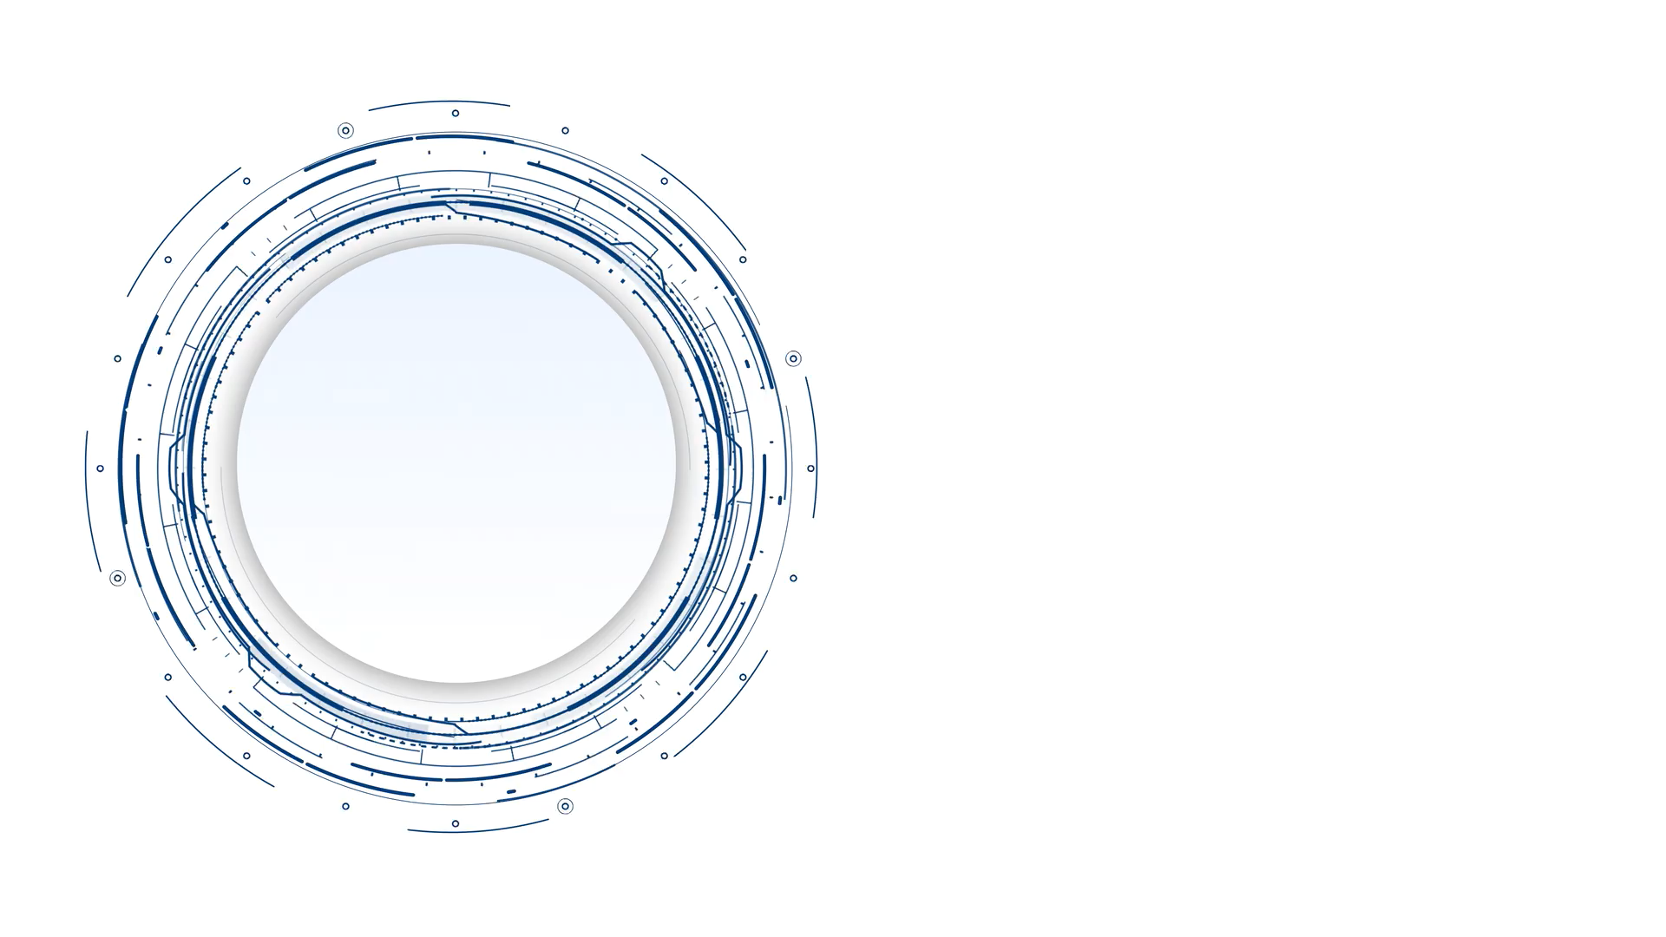
Tausta
Kivipotilaat saattavat jäädä esim. viikonlopun yli odottamaan stenttausta osastolle, kun polilla ei ole toimintaa eikä leikkaussalissa ole tilaa
  Pitää turvata munuaisen toiminta ja helpottaa kipuja enne kotiutusta
  Potilas joutuu odottamaan hoitoa ja hoitopäivämaksut pyörii
  Sairaalan potilasruuhkat
Leikkaussali sitoo 2 lääkäriä ja 3 hoitajaa
  Leikkaussalin kulut: anestesiassa tehtynä tarvikkeineen noin 2300€
Stenttausta käynnistelty
vuoden 2025 aikana
Notes:
Lahdessa tämän hetken tiedon mukaan polilta käydään tekemässä stentaukset osastolta
Pohjimmainen summa summarum: kustannustehokkuus

Slide 6
Mitä käytännössä tapahtuu?
Potilas informoidaan asiasta ja esilääkitään tarpeen mukaan
  Antibioottiprofylaksia siprofloksasiinilla, 750mg
  Kipulääkitys, rauhoittava edeltävästi
Pyritty sopimaan aikaa urologin kanssa, jotta voidaan huomioida lääkkeiden vaikutusaika
Hoitajat kokoaa välineet valmiiksi listan mukaan
  Urologi varmistaa kaiken ja "kokoaa" skoopin
Toimenpide tehdään potilaan omalla potilaspaikalla
  Imun mahdollisuus
  Lisähappi, jos eskaloituu
  Naapuri kävelylle tai verhojen taakse

Slide 7
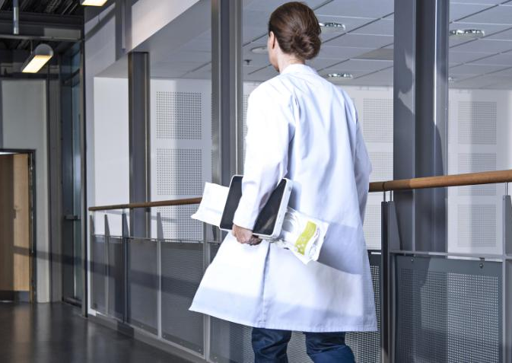
Mitä käytännössä tapahtuu?
Kuva 2:Ambu Ascope
Toimenpiteessä on mukana urologi ja 2 hoitajaa
  Yksi avustaa urologia (steriili) ja toinen avustaa passarina
Letkutetaan huuhteluneste ja kootaan imu valmiiksi
Potilaalle tehdään pesut
Virtsaputkeen laitetaan lidokaiinia sisältävää geeliä
Suoritetaan toimenpide
Notes:
Kuvassa näyttö sekä kertakäyttöinen skooppi, skooppi on joustava.

Slide 8
Toimenpiteen jälkeen
Potilaalle tehdään kuvantaminen, jossa tarkastetaan onko stentti paikallaan
Ylipäätään osastolla seurataan potilaan mahdollisia kipuja tai muita tuntemuksia stentistä, onko vointi kotikuntoinen
  Voidaan päästää potilas kotiin jo samana päivänä
Virtsassa saattaa olla verta eli ohjeistaminen milloin verivirtsaisuus on normaalia ja koska huolestua
  Kivut, kotona pärjääminen
  Infektion merkit
Notes:
Potilailla on monenlaisia käsityksiä millainen hematuria on vaarallista
Ohjeistettava riittävä nesteytys

Slide 9
Aiheesta herännyt keskustelu
EAUN25 Madrid: Stentin laittaminen ilman nukutusta ihmetytti
  Infektiot, kipu
Kirjallisuudessa tutkittu paikallispuudutuksen eroa nukutukseen
  Yleisimmin käytetty lidokaiinia sisältävää puudutegeeliä
    Rakossa saatettiin myös käyttää lidokaiinia sekoitettuna keittosuolaan
    Lisäksi antibiootti
    Kipulääkettä (tulehdus)kipulääkkeestä vahvempaan
    Rauhoittavaa tai sedatoivaa
  Kustannustehokasta, potilaat yleisesti tyytyväisiä
  Kaivataan lisää näyttöä kivun ja epämukavuuden kokemuksesta
Notes:
Madridissa oltiin järkyttyneitä

Slide 10
Lähteet
Kulkarni, R. (2017). Ureteric Stenting. John Wiley & Sons, Incorporated. http://ebookcentral.proquest.com/lib/tampere/detail.action?docID=4816181
Pischetola, A., Jahrreiss, V., Traxer, O., Scarpa, R. M., Esperto, F., Pietropaolo, A., & Somani, B. K. (2025). Indications and Outcomes of Local Anesthetic Retrograde Ureteral Stent Insertion: A Systematic Review from EAU Endourology. Journal of Endourology, 39(9), 930–940. https://doi.org/10.1089/end.2024.0772
Rosenberg, E., Sergienko, R., Abu-Ghanem, S., Wiznitzer, A., Romanowsky, I., Neulander, E. Z., & Sheiner, E. (2011). Nephrolithiasis during pregnancy: characteristics, complications, and pregnancy outcome. World Journal of Urology, 29(6), 743–747. https://doi.org/10.1007/s00345-011-0719-7
Skolarikos, A., Davis, N., Geraghty, R., Jung, H. U., Kamphuis, G., Lardas, M., Neisius, A., Petřík, A., Somani, B., Tailly, T., Tzelves, L., Croghan, S. M., Esperto, F., Lombardo, R., Manolitsis, I., & Gambaro, G. (2025). EAU Guidelines on Urolithiasis. European Association of Urology. https://d56bochluxqnz.cloudfront.net/documents/full-guideline/EAU-Guidelines-on-Urolithiasis-2025.pdf
Kuvat
Kuva 1: Kidney Stent. Blogi. Dr Arif Demirbas. Luettu 6.11.2025. https://www.drarifdemirbas.com/en/blog/kidney-stent
Kuva 2: Maximize Efficiency with Ambu's Single-Use Cystoscope Portfolio. Ambu Ascope. Luettu 11.11. 2025. https://www.ambuusa.com/lp/urology/single-use-cystoscope

